Slide 1
Il secondo anno di Ingegneria Gestionale
16.09.2026 | Marika Arena | Marco Melacini

Slide 2
Agenda
01
02
03
04
Il curriculum
Il piano degli studi
Le opportunità internazionali
Vivere il Campus
Il percorso formativo
Il 2° Anno
Il 3° Anno
Assessment Center
Regolamento didattico
Informazioni generali
Errori comuni
Le figure di riferimento
I contatti principali
International Exchanges
International Double Degree
UNITECH
Alliance4Tech
Alumni community
Peer to peer
Student community
Students’ Representatives
Clubs & Associations

Slide 3
Il curriculum
01

Slide 4
Il Percorso Formativo della Laurea Triennale
1° Anno
2° Anno
3° Anno
Lavoro
45
ECTS
10
ECTS
5
ECTS
20
ECTS
20
ECTS
20
ECTS
10
ECTS
40
ECTS
10
ECTS
Discipline Scientifiche
Selezione per
laurea magistrale
Discipline Scientifiche
Discipline Economico-gestionali
Discipline Ingegneristiche
Discipline Ingegneristiche
Discipline Economico-gestionali
Discipline Ingegneristiche
Prova Finale
Tirocinio/Progetto in azienda
Laboratorio
Laurea Magistrale Ingegneria Gestionale
Discipline Economico-gestionali
Altre lauree magistrali

Slide 5
Il Curriculum degli Studi
2° anno
2° ANNO - Insegnamenti | Sem | ECTS
Metodi di Ottimizzazione della Ricerca Operativa | 1 | 10
Fondamenti di Automazione | 1 | 10
Impresa e Decisioni Strategiche | 1 | 10
Tecnologia Meccanica e Qualità | 2 | 10
Tecnologie Digitali | 2 | 10
Gestione dei Sistemi Logistici e Produttivi | 2 | 10

Slide 6


Il Curriculum degli Studi
3° anno
3° ANNO - Insegnamenti | Sem | ECTS | ECTS
Sistemi Integrati di Produzione | 1 | 10 | 10
Fondamenti Chimici per le Tecnologie | 1 | 10
Sistemi Energetici | 1 | 10
Applicazioni dell’Energia Elettrica | 1 | 10
Meccanica dei materiali solidi e strutture | 1 | 10
Modellistica e prototipazione virtuale dei sistemi meccanici | 1 | 10
Gestione e Organizzazione Aziendale | 1 | 10 | 10
Gestione degli Impianti Industriali | 1 | 10 | 10
Economia II (Macroeconomia) | 1 | 5 | 5
Comportamento Organizzativo | 2 | 5 | 5
Business Data Analytics | 2 | 10 | 10
Laboratorio di Analisi e Modellazione dei Processi | 2 | 7 | 7
Project Work | 2 | 7
Prova Finale | 2 | 3 | 3
Sia il Project Work (PW), sia il Laboratorio di Analisi e Modellizzazione dei Processi (LAMP) attribuiscono un punteggio, compreso fra 0 e 7 punti, da aggiungersi alla media degli esami (espressa in centodecimi)
La conferma della scelta effettuata è funzione di una graduatoria (criteri dei bandi erasmus)

Slide 7
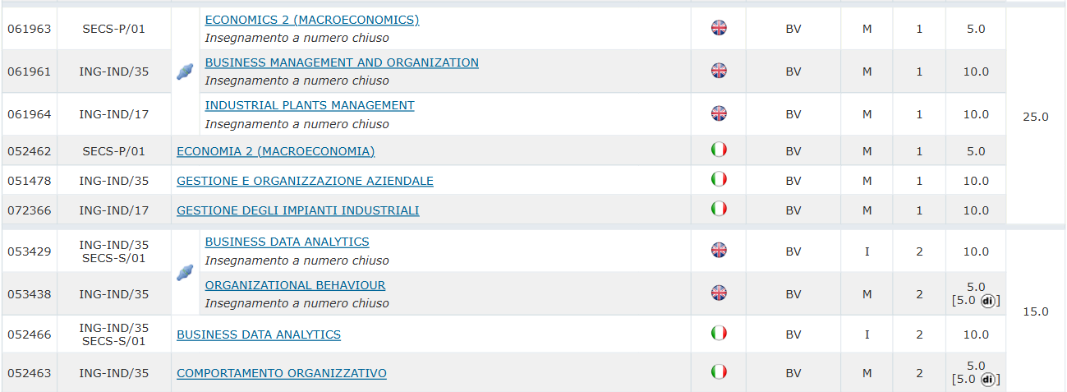
Il Curriculum degli Studi
3° anno – sezione in inglese
  Si tratta di una sezione Internazionale (non una sezione erogata in lingua inglese)
  Per l’a.a. 26-27 interessa 5 insegnamenti: Economics 2, Industrial Plants Management, Business Management & Organization

Slide 8
Il Curriculum degli Studi
3° anno – motivazioni
  Offrire esperienza internazionale fin dal triennio
  Una crescente domanda di esperienza internazionale dei nostri studenti al Primo Livello (aumento di partecipazione al bando «Erasmus»; risposte a survey erogata a Dicembre 2023)
  Una crescente richiesta di sedi partner ad inviare loro studenti al Primo Livello (in particolare da partner anglofoni – UK e USA – che hanno una maggior consuetudine di supportare scambi durante il B.Sc.)
  Diverse richieste raccolte in questi ultimi anni da sedi partner (es. Solvay, Audencia, EDHEC, ESSEC, UIC, …), per creare programmi strutturati (es. doppie lauree, alleanze) anche al Primo Livello

Slide 9
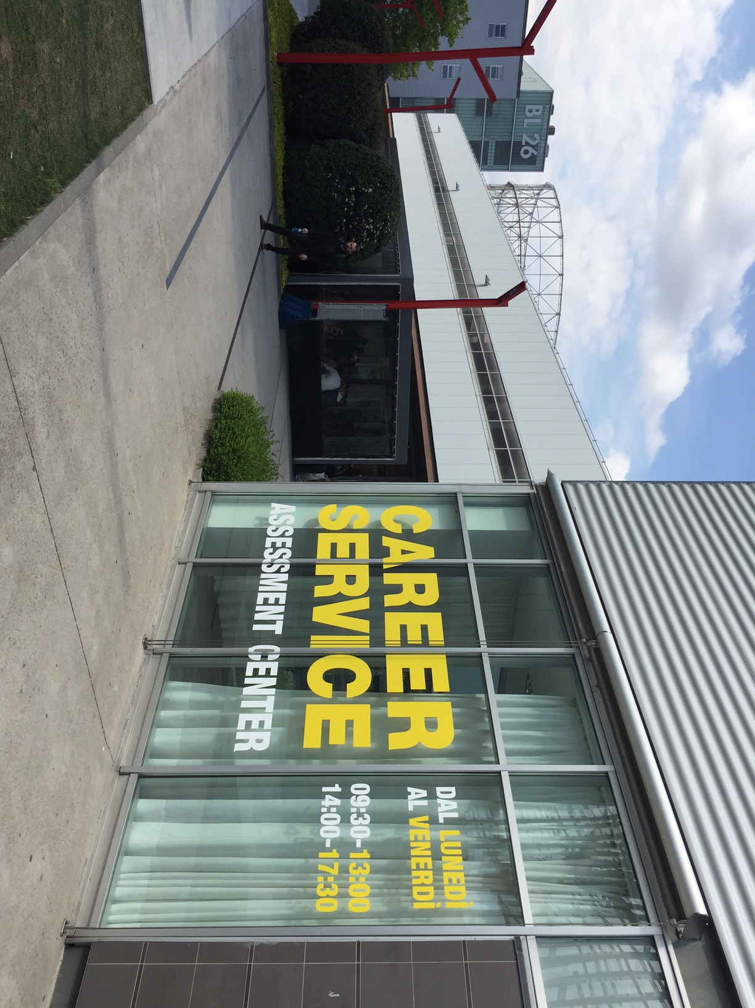
Assessment Center
A partire da marzo 2017 abbiamo lanciato insieme al Career Service un progetto per gli studenti del terzo anno della laurea triennale.
Attività volta alla valutazione di alcune competenze comportamentali
Ogni studente ha la possibilità di conoscere meglio i propri punti di forza e le aree di miglioramento:
  Lavoro di gruppo su un caso e proposta di soluzione
  Colloquio individuale
  Feedback individuale strutturato sul profilo delle competenze
Gli assessor sono professionisti con competenze specifiche e non rappresentano le aziende di provenienza
Il progetto è svolto all’interno del corso «Comportamento Organizzativo»
Periodo: Primavera

Slide 10
Ammissione alla LM
Il processo di ammissione è svolto attraverso i servizi on line: Ammissione ai corsi di laurea magistrale - polimi
Requisiti per ammissione per LM in ingegneria gestionale:
  Laurea conseguita in non più di 4 anni e mezzo (9 semestri)
  Superamento di un valore soglia, relativo alla media degli esami:
Corso di Studi di provenienza | Soglia "corretta" di ammissione
Ingegneri Gestionali del Politecnico di Milano | 23 + (N-3)/2
N = numero di anni impiegati a partire dalla prima immatricolazione (presso un qualsiasi ateneo italiano) per il conseguimento della laurea.
ES: 3,5 anni (7 semestri)→ 23,25 | 4 anni → 23,5 | 4,5 anni → 23,75
NB ATTENZIONE: Fare una applicazione sola per management engineering (non c’è differenza fra i diversi major)

Slide 11

Regolamento didattico
Sintetizza le informazioni generali e le regole del Corso di Studio (Pubblicato ogni anno in primavera)
Presentazione generale del Corso di Studio
Obiettivi formativi generali
Sbocchi professionali e mercato del lavoro
Schema del Corso di Studio e successivi livelli di formazione
Contenuti del Corso di Studio (requisiti e modalità didattiche e di frequenza)
Piano di studi (Insegnamenti a scelta, precedenze, attività supplementari)
Contatti utili
www.polimi.it → Formazione→ Corsi di Laurea

Slide 12
Regolamento didattico
Nel caso in cui un docente rilevi il sospetto di un comportamento non corretto durante l’esame scritto, convocherà l’interessato o gli interessati per un esame orale ad integrazione o in sostituzione dello scritto
Nel caso in cui un docente rilevi con certezza un comportamento illecito, annullerà l’esame scritto dello studente e assegnerà direttamente “RIMANDATO”. Il docente segnalerà quindi alla segreteria didattica lo studente o gli studenti interessati
Gli studenti acquisiranno uno stato in funzione delle segnalazioni ricevute
Ogni stato ha implicazioni specifiche che vanno dalla segnalazione allo studente fino alla convocazione da parte della Commissione Disciplina

Slide 13
Il piano degli studi
02

Slide 14
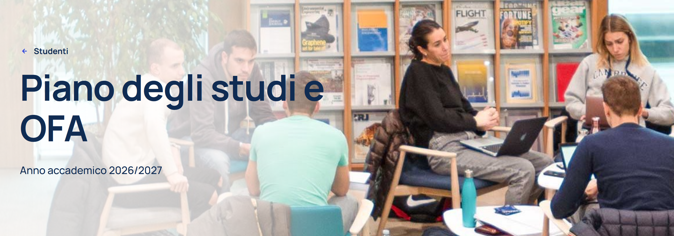
Il piano degli studi
Informazioni generali
Le informazioni per gli studenti si trovano al link:
Piano degli studi e OFA - polimi

Slide 15
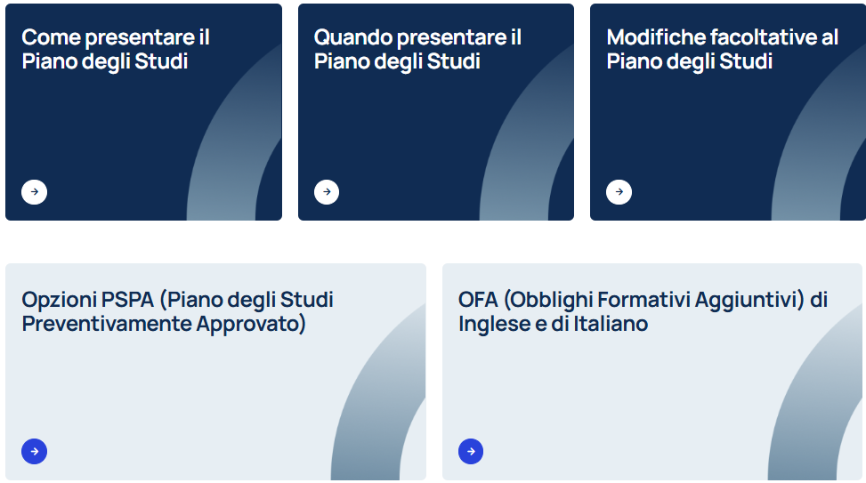
Il piano degli studi
Informazioni generali
Le informazioni per gli studenti si trovano al link:
Piano degli studi e OFA - polimi

Slide 16
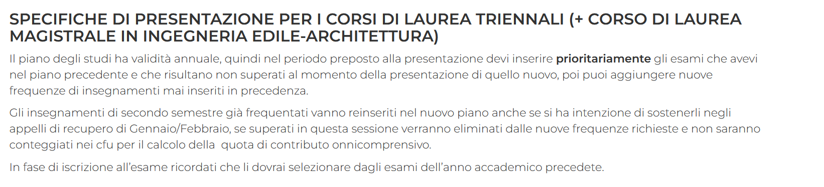
Il piano degli studi
Informazioni generali

Slide 17
Il piano degli studi
Errori comuni da evitare
Esami da inserire
E’ necessario rispettare la regola di inserire gli insegnamenti in ordine di anno di corso: si inseriscono quindi tutti gli insegnamenti non superati nell’anno precedente e poi si inseriscono i successivi. Ad esempio se non si sono superati Analisi I e GSLP, prima di inserire Gestione degli impianti e gli altri insegnamenti del terzo anno è necessario inserire Analisi I e GSLP.
Esami che liberano CFU sul piano studi per la modifica di Febbraio
Gli unici insegnamenti che, se superati nella sessione invernale d'esame (es gennaio e febbraio 27), libereranno cfu sono quelli che sono stati frequentati lo scorso secondo semestre (es marzo/giugno ‘26) e dei quali non è stato superato l'esame nella sessione estiva e in quella autunnale.
NON è possibile ne aggiungere ne togliere insegnamenti del I semestre dal piano. La modifica riguarda solo insegnamenti del II semestre.

Slide 18
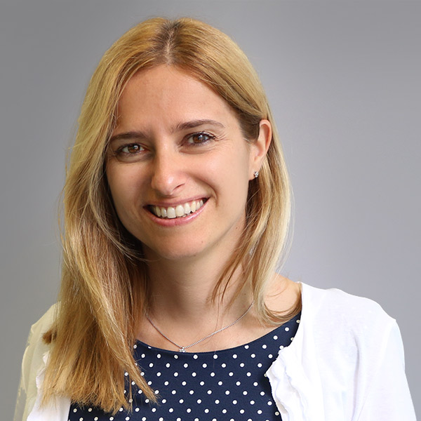
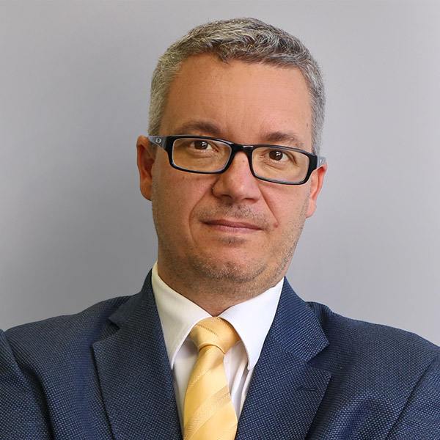
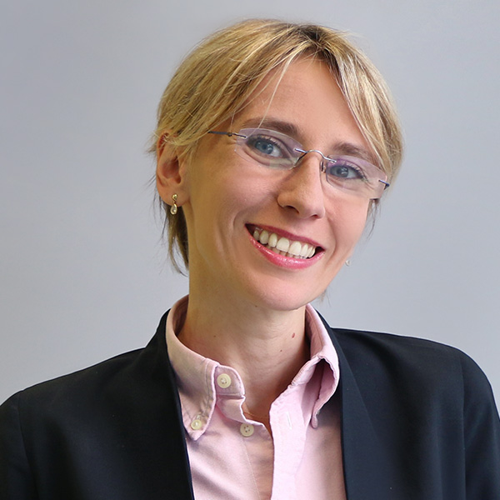
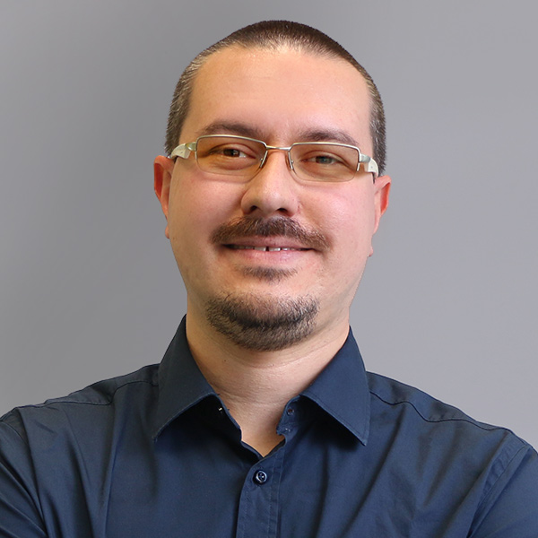
Le figure di riferimento
Prof. Marika Arena
Prof. Marco Melacini
Prof. Evila Piva
Prof. Luca Fumagalli
Coordinatore del CCS
Responsabile LT
Responsabile LM
Riferimento Campus Cremona

Slide 19
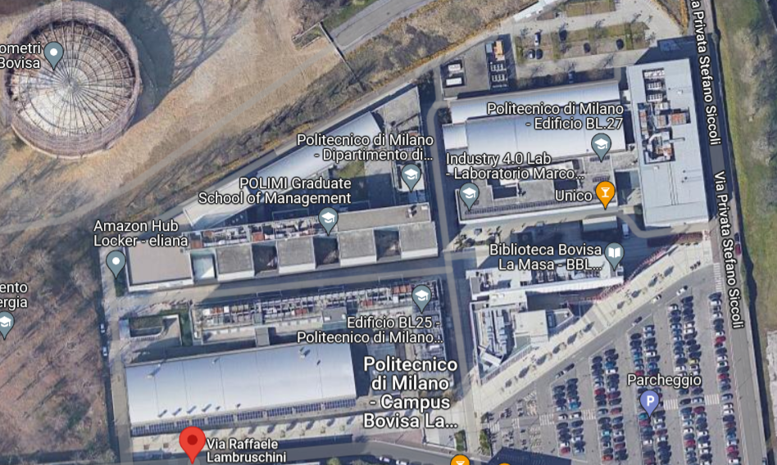
Le figure di riferimento
Segreteria Didattica (Programme office)
Responsabile: Flavia Guzzetta
Posizione: all’interno del Dipartimento di Ingegneria Gestionale
(via Lambruschini 4, campus Bovisa)
Ricevimento studenti: su appuntamento
GSOM
SOM/DIG
Segreteria Didattica

Slide 20
I contatti principali
Sito Politecnico
Sito del Corso di Laurea
Sito del Dipartimento DIG
Segreteria Didattica
Rappresentanti
www.polimi.it
https://management-eng.polimi.it
www.som.polimi.it
management-engineering@polimi.it
rappresentantistudenti-ccsgestionale@polimi.it
Usate la casella di posta elettronica assegnata dal Politecnico! Leggete quotidianamente le email che vi vengono inviate e consultate il sito

Slide 21
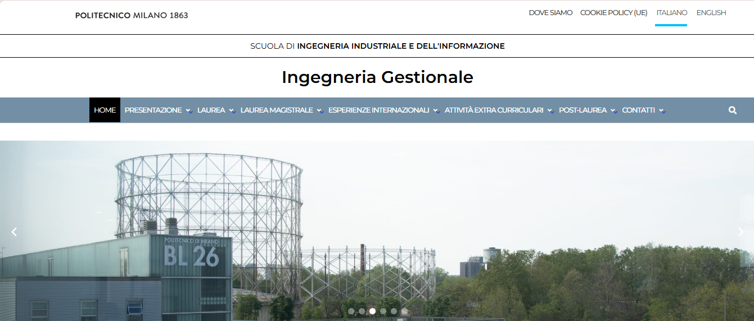
I contatti principali
Sito del Corso di Laurea
https://management-eng.polimi.it

Slide 22
Le opportunità internazionali
03

Slide 23
International Exchanges at Management Engineering
BSc and MSc
Exchange and double degree agreements with > 200 institutions (incoming + outgoing)
Incoming students
>1800 students
(past 6 years)
Outgoing students
>2000 students
(past 6 years)
Further information
How to apply: The PoliMI International Mobility Call (November and April)

Slide 24
International Exchanges at Management Engineering
BSc and MSc
Standard “Erasmus”
exchanges
International Alliances
International Double/
Dual Degrees
Normally 1 semester abroad (on average 30 credits)
More than 200 destinations worldwide
Both at BS and MS level
Normally 1 year abroad (it depends on the program), possibly in more sites
Alliance4Tech, UNITECH, GlobalE3
MS level
1,5-2 years abroad
International Double Degrees promoted by POLIMI (more than 40 programs), at BS and MS level
International Double Degrees promoted by SoM-POLIMI (Audencia, Solvay, Tongjii, Tsinghua), only at MS level
Cultural experience
Intensive experience
Intensive experience, Double Degree

Slide 25

International Double (Dual) Degree promoted by POLIMI-SoM
Dedicated programs for ME MSc students
Approx. 3-10 positions for each institution every year
Suggested Majors for each institution
Only for MSc students
Minimum threshold = GPA > 26/30
Each program has its specific rules and study plan

Slide 26

International Alliances
UNITECH
Up to 1 year abroad, in 1 site
3 weeks throughout the year of mutual experiences (in 3 other sites)
Approx. 20 extra credits to be done, on top of the required credits
UNITECH standard study plans exist, based on partner schools’ academic offering
Part of the regular International Mobility Call
Approx. 1-2 ME students per year, based on internal competition

Slide 27
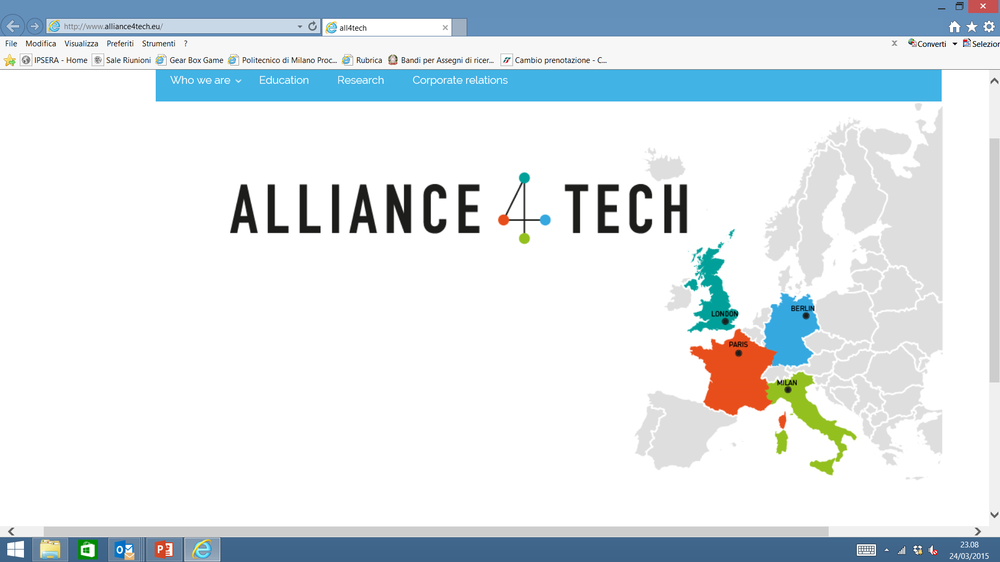


International Alliances
Alliance4Tech
Founded in 2016, it is still at pivotal stage
“Free mobility” idea: students can move amongst European campuses, earning credits
It is based on a 2-semester abroad approach
A list of available courses for each university is available
www.alliance4tech.eu
Part of the regular mobility call

Slide 28
Vivere il campus
04

Slide 29

Alumni Community
Over 200,000 alumni of Politecnico di Milano and 30,000 of the School of Management form a community of diverse people and partners.
We see the power of relationships as a constant source of enrichment, innovation, and inspiration, personal and professional.
Alumni Network
  Over 15,000 POLIMI Graduate School of Management
  Over 30,000 Politecnico di Milano School of Management
  Over 200,000 Alumni Politecnico di Milano

Slide 30

Collaborazioni studentesche
Studenti-tutor più esperti forniscono aiuto, singolarmente o in piccoli gruppi da 3-4 persone, sugli insegnamenti di base dei primi due anni di tutti i corsi di laurea triennali.
La richiesta di tutor è possibile per un massimo di due insegnamenti per ogni semestre.
Possibilità di candidarsi come tutor o per usufruire del servizio: Tutorato - IngIndInf

Slide 31


Participate and be part of the Student community
Provide us constructive feed-backs about our courses / initiatives (e.g., fill in the quality questionnaire at the end of the course, which is anonymous; provide comments and suggestions about how we can improve; be professional and not arrogant)
Provide us suggestions about initiatives that can be implemented or share initiatives that could be of your interest you are aware about (e.g. conferences, summer schools)
Participate in the campus life through the channels that are already available …

Slide 32
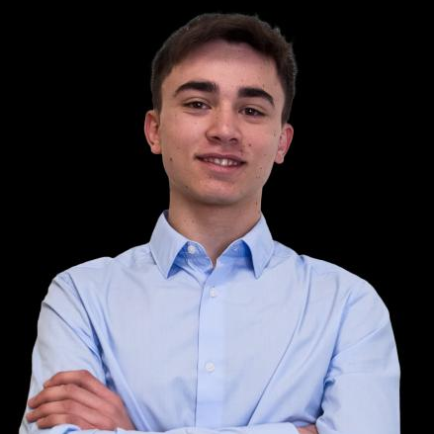
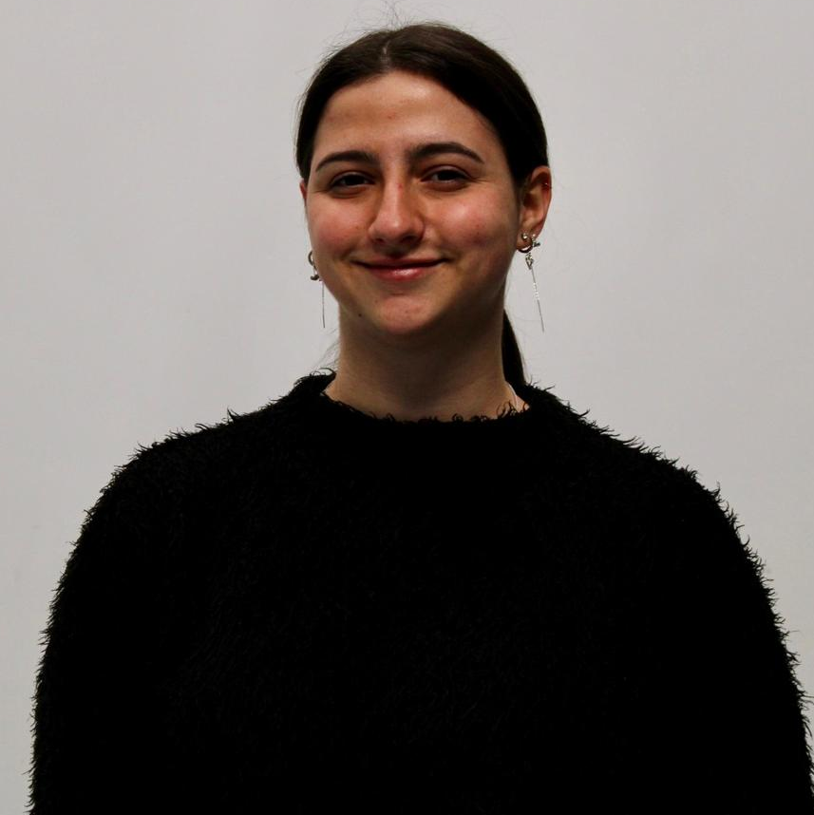
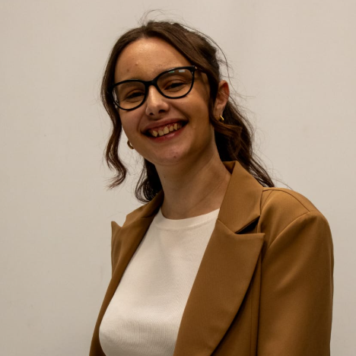
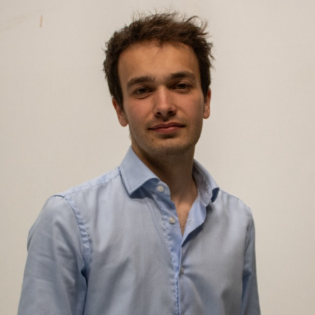
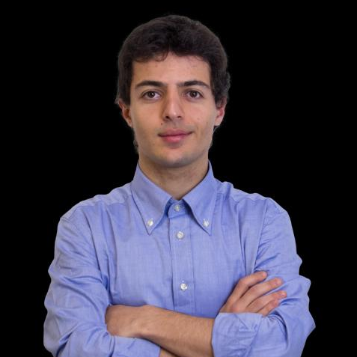
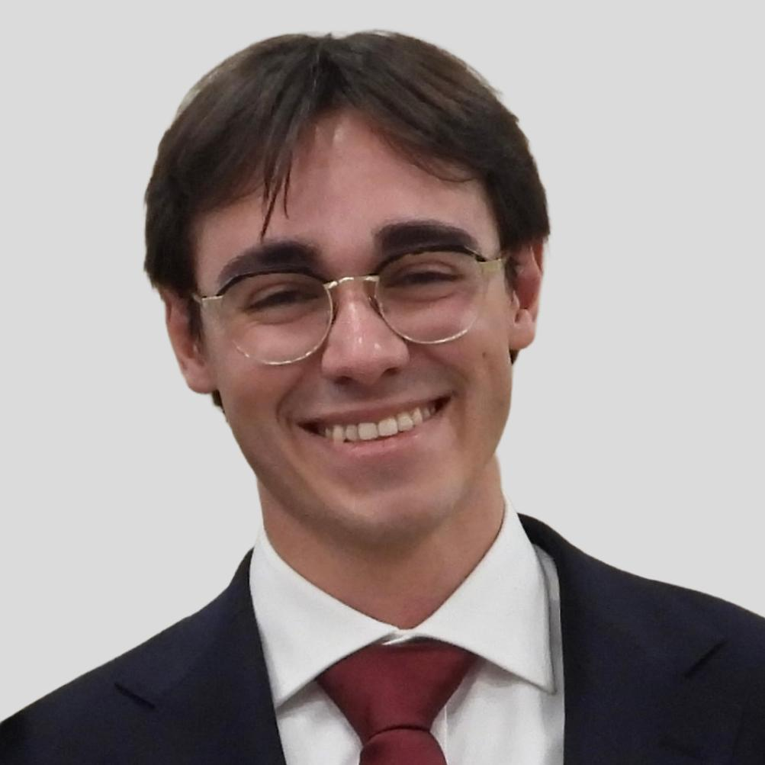
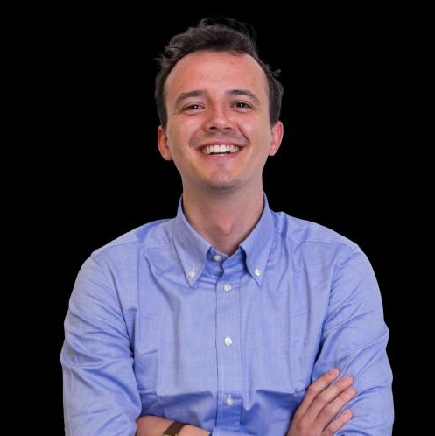
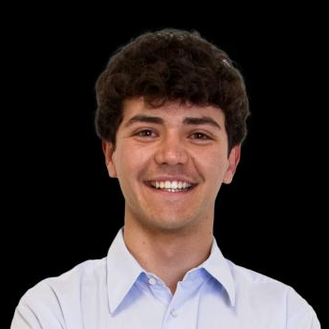
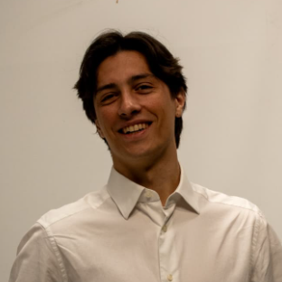
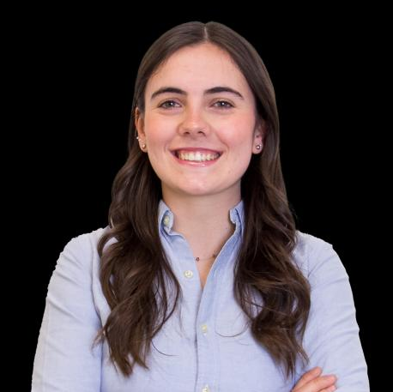
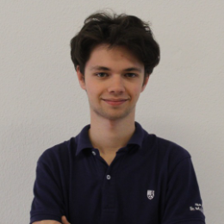
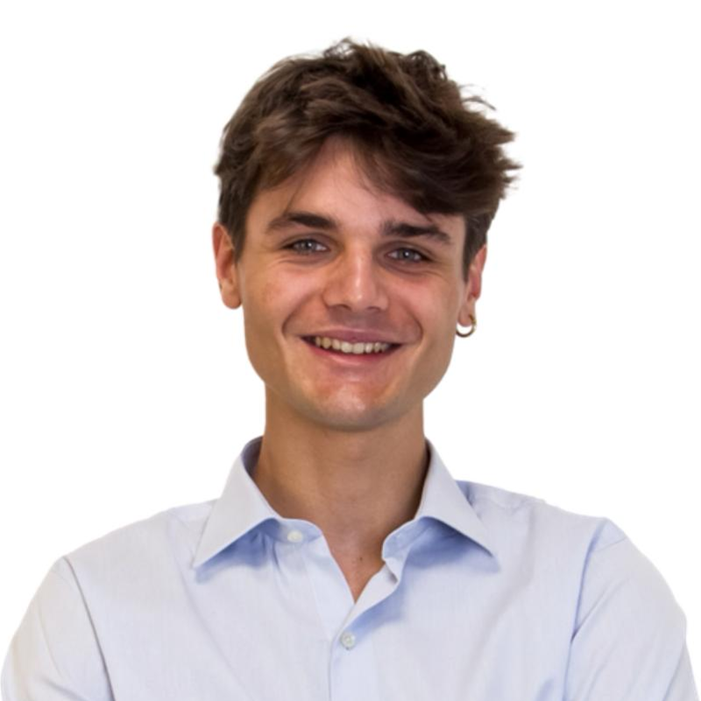
Our Student Representatives
Bagnetti Alberto
Bano Gaia
Benedini Maria Vittoria
Carabelli Marco
Carbone Costantino
Crepaldi Giacomo
Alberto.bagnetti@mail.polimi.it
gaia.bano@mail.polimi.it
mariavittoria.benedini@mail.polimi.it
marco3.carabelli@mail.polimi.it
costantino.carbone@mail.polimi.it
Giacomo.crepaldi@mail.polimi.it
Deluca Davide
Devecchi Matteo
Di Bella Alessandro
Fabbri Anna
Irmini Marco
Loprieno Tommaso
Davide.deluca@mail.polimi.it
Matteo.devecchi@mail.polimi.it
alessandro.dibella@mail.polimi.it
Anna.fabbri@mail.polimi.it
marco.irmini@mail.polimi.it
Tommaso.lopridno@mail.polimi.it

Slide 33
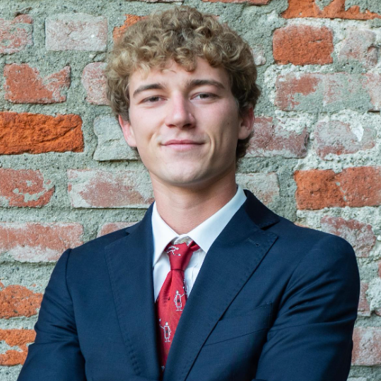
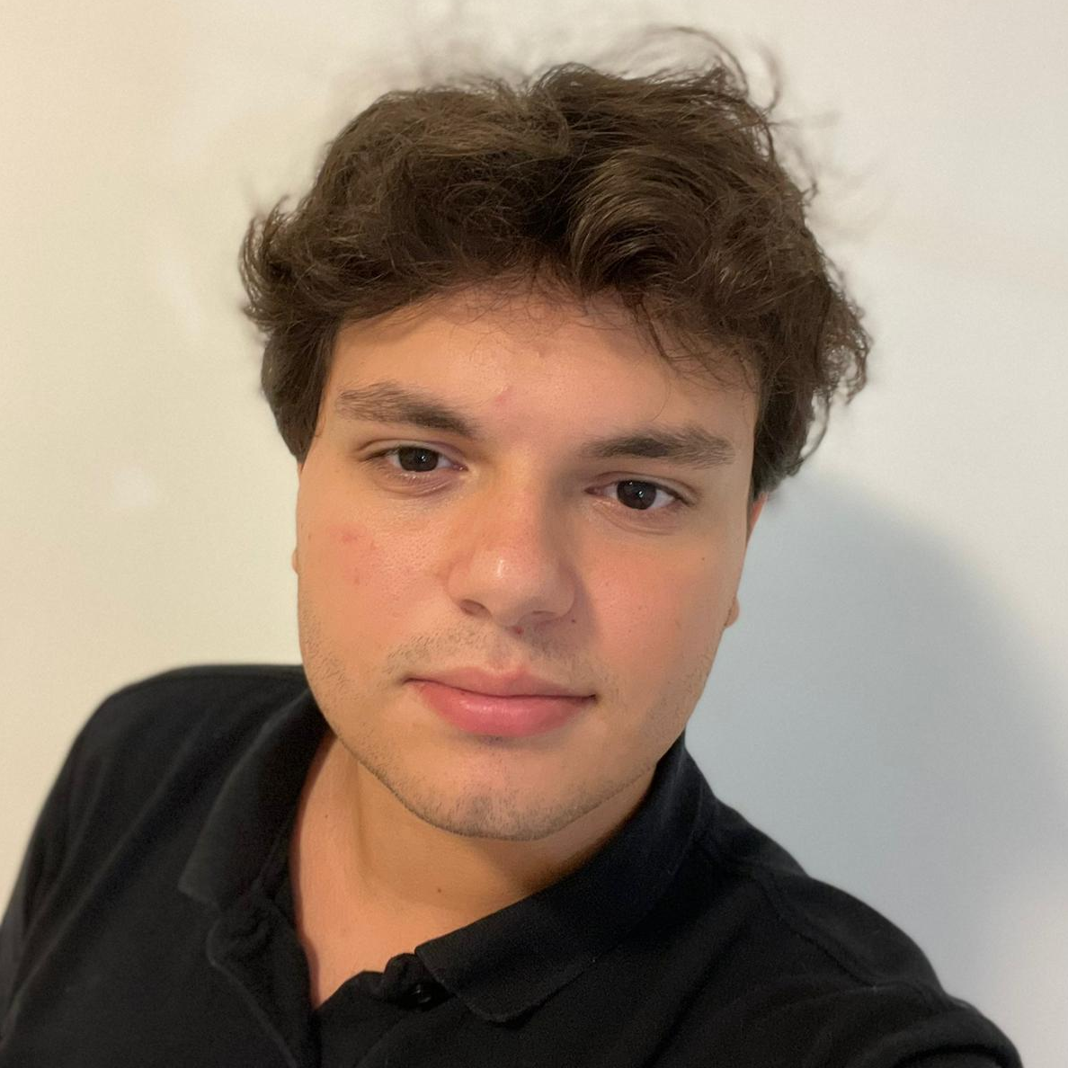
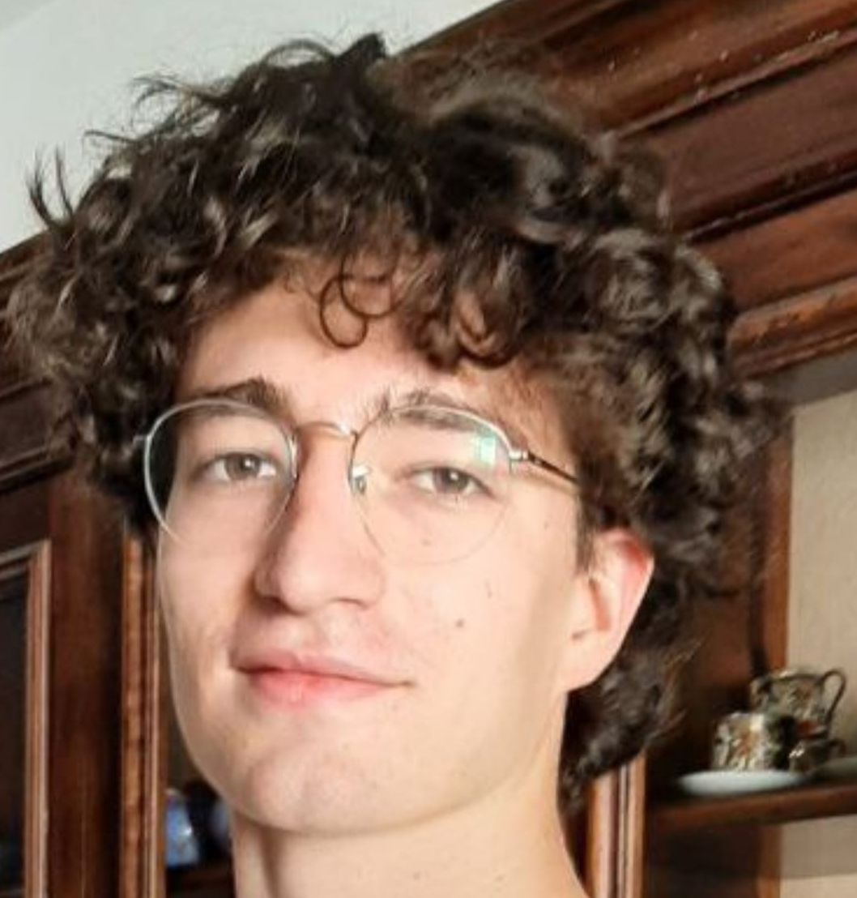
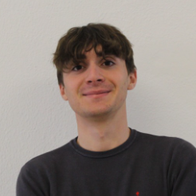
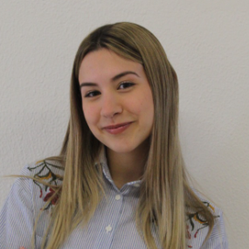
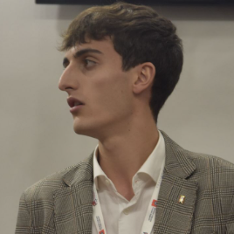
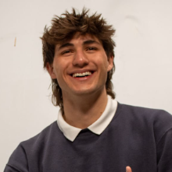
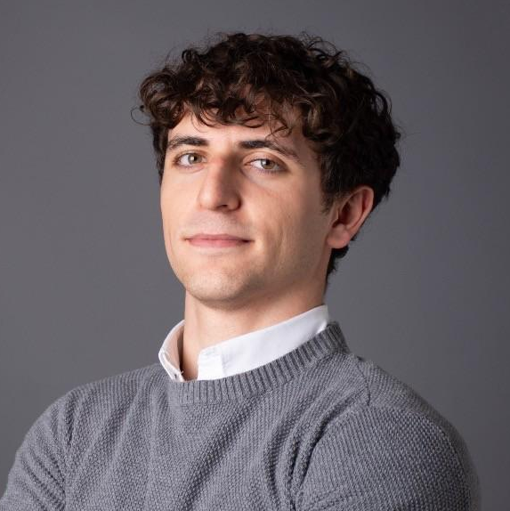
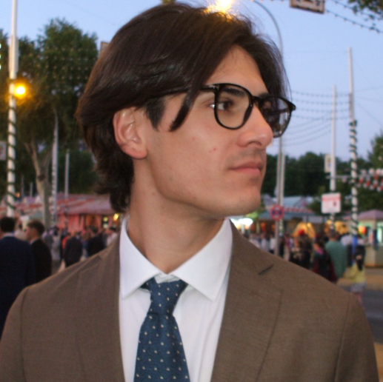
Our Student Representatives
Moracchioli Matteo
Mundi Vittorio
Napolitano Paolo
Padre Leonardo
Paoletti Giuseppe
Massimo
matteo.moracchioli@mail.polimi.it
vittorio.mundi@mail.polimi.it
Paolo.napolitano@mail.polimi.it
leonardo.padre@mail.polimi.it
Piras Sara
Polimene Paolo
Repetto Gabriele
Scala Emanuele
Trevisan Federico
sara1.piras@mail.polimi.it
paolo.polimene@mail.polimi.it
gabriele.repetto@mail.polimi.it
Emanuele.scala@mail.polimi.it
federico.trevisan@mail.polimi.it

Slide 34


Clubs & Associations of Management Engineering
HSA is aimed at creating a dynamic university life in Management Engineering cooperating with all the others clubs and associations.
Scan our Linktree, discover our latest proposals and look at our profiles. Feel free to send us messages to discover the amazing world of associations.

Slide 35
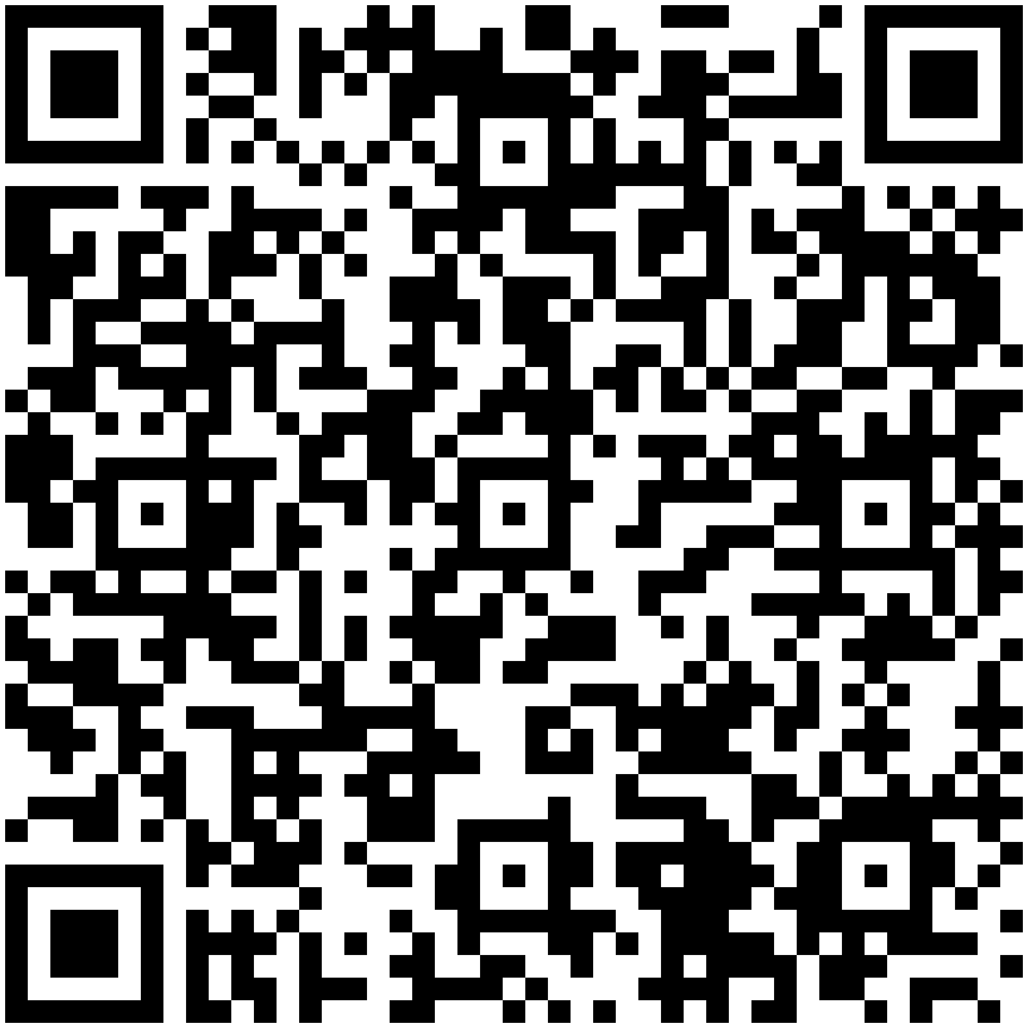
Whatsapp and Telegram Groups
Whatsapp e Telegram per stare in contatto con colleghi e rappresentanti!

Slide 36
Thank you for your attention

